Slide 1

LBT BODY TURN CHALLENGE | WEEK 02
LBT
1주차 비움 주간, 몸이 한결 가벼워지셨나요?
영양소, 단 하나도
놓칠 수 없다!
비우기보다 더 중요한 올바르게 채우기,
LBT 2주차 대사 점화 클래스에 오신 것을 환영합니다!
2주차 대사 점화
타는 vs 태우는 영양소
중국 청도 본사 × (주)르메뜨레 | WEEK 02
Notes:
■ [2주차 - Slide 01] 2주차 환영 대기 화면
[연출 큐] 1주일간 비움 루틴을 실천하고 온 참가자들을 반갑게 맞이하며 2주차 대기 화면을 띄웁니다.
[발표 대본]
"여러분 반갑습니다! 지난 일주일 동안 풀컵 오크라(디톡)와 오크라 블룸, 소이 펩타이드와 함께한 비움 주간 어떠셨나요? 아침에 일어날 때 몸과 뱃속이 한결 가벼워지셨을 겁니다.
오늘 2주차의 주제는 '영양소, 단 하나도 놓칠 수 없다! — 비우기보다 더 중요한 올바르게 채우기'입니다."

Slide 2

LBT BODY TURN CHALLENGE | WEEK 02
1주차 비움 & 잠금 주간 리뷰
배변 활동 & 복부 가벼움
풀컵 오크라(디톡) + 동량 생수 섭취 후
아침 쾌변과 아랫배 묵직함 해소 경험
지난 1주일 동안
어떠셨어요?
1
식욕 안정 & 야식 유혹 감소
식전 소이 펩타이드와 오크라 블룸 섭취로
평소보다 적은 식사량에도 편안한 포만감
함께 도전하는 동료들의 생생한 1주차 경험과
몸의 긍정적인 신호를 함께 나눠보세요!
2
아침 기상 컨디션 & 붓기 완화
기상 직후 미온수 + 소이 2포 루틴으로
아침 손발 붓기 완화 및 가벼운 시작
3
★ 오늘 소감을 발표해 주실 2~3분의 도전자분들을 큰 박수로 모시겠습니다!
Notes:
■ [2주차 - Slide 02] 1주차 도전 소감 발표 ("어떠셨어요?")
[연출 큐] 사전에 선정한 도전자 2~3분께 1주일 동안 느낀 쾌변, 포만감, 컨디션 변화를 짧게 발표하도록 하여 참석자 간 공감대와 동기부여를 높입니다. (질병 치료 언급 주의)
[발표 대본]
"본 강의에 들어가기 전에, 지난 1주차 비움 주간을 보내면서 어떤 변화를 느끼셨는지 도전자 두세 분의 생생한 소감을 들어보겠습니다. 힘들었던 점이나 좋았던 점을 솔직하게 나누면 함께 완주하는 큰 힘이 됩니다. 큰 박수로 맞이해 주세요!"

Slide 3
LBT BODY TURN CHALLENGE | WEEK 02
CHAPTER 02 · FILL & IGNITE
단 하나도 놓칠 수 없다!
영양소의 모든 것
비우기보다 중요한 보식
7대 영양소 대사 점화
장-피부 이너뷰티
식전 500Da 소이 펩타이드와 식이섬유가 만드는 세포 대사의 기적
Notes:
■ [2주차 - Slide 03] 2주차 본 강의 타이틀
[연출 큐] 2주차 핵심 키워드 세 가지를 힘차게 읽으며 강의를 시작합니다.
[발표 대본]
"자, 그럼 2주차 본 강의를 시작하겠습니다!
오늘의 핵심은 세 가지입니다. 첫째, 비우기보다 더 중요한 보식의 원리! 둘째, 내 몸의 지방을 태우는 7대 영양소 대사 점화! 셋째, 살이 빠져도 피부는 더 촉촉해지는 이너뷰티입니다!"

Slide 4

LBT BODY TURN CHALLENGE | WEEK 02
비워낸 장(腸)은 스펀지와 같습니다
보식(회복식)이란 무엇인가?
1주차 집중 비움 상태에서 일반 대사 식단으로
위와 장에 무리 없이 넘어가는 핵심 회복 과정
비우기보다 중요한
'보식(회복식)'의 원리
1
보식에 실패하면 왜 바로 찔까?
깨끗이 비워진 장에 갑자기 기름진 고칼로리·정제당을
넣으면 스펀지처럼 2배 빠르게 지방으로 흡수!
비우기 직후 무엇을 먼저 넣느냐가
살 안 찌는 체질로의 전환을 결정합니다!
2
LBT 완벽 보식 공식: 500Da 펩타이드 + 뮤실리지
위장 소화 부담이 전혀 없는 500Da 소이 펩타이드와
오크라 블룸 코팅막으로 장을 보호하며 영양 채우기
3
★ 비운 자리에 정크푸드를 넣으면 요요가 되고, 500Da 펩타이드를 넣으면 근육이 됩니다!
Notes:
■ [2주차 - Slide 04] 비우기보다 중요한 보식(회복식)
[연출 큐] 마른 스펀지 비유를 들어, 1주차에 비워낸 장에 왜 소이 펩타이드와 블룸, 착한 영양소를 채워야 하는지 강조합니다.
[발표 대본]
"옛말에 '단식보다 보식이 열 배 더 중요하다'는 말이 있습니다.
1주차 동안 풀컵 오크라와 블룸으로 장을 깨끗이 비워내면, 지금 여러분의 장은 바짝 마른 스펀지 같습니다. 이 스펀지를 흙탕물(설탕·밀가루·기름진 야식)에 넣으면 흙탕물을 그대로 빨아들이고, 깨끗한 생명수(500달톤 초저분자 펩타이드와 좋은 영양소)에 넣으면 세포가 순식간에 살아납니다.
그래서 2주차에는 위장에 소화 부담을 전혀 주지 않는 500달톤 소이 펩타이드와 오크라 블룸으로 올바른 보식을 실천하는 것이 핵심입니다."

Slide 5
LBT BODY TURN CHALLENGE | WEEK 02
STEP 2 · 올바르게 채우고 (FILL)
유행하는 4대 다이어트,
왜 결국 요요가 올까요?
1
간헐적 단식의 함정
2
저탄고지(키토제닉)의 함정
• 공복 시간만 길게 유지하고 첫 끼에 정제 탄수화물 폭식
• 긴 공복 후 급격한 혈당 스파이크로 인슐린 과다 분비
• 공복 중 단백질 미보충 시 근손실 가속화
• 탄수화물을 극단적으로 끊어 뇌 피로·무기력증 유발
• 식이섬유·식물영양소 부족으로 장내 유익균 감소
• 일반 한식 식단으로 돌아오는 즉시 체중 급반등
3
주스 클렌즈의 함정
4
원푸드 다이어트의 함정
• 필수 아미노산(단백질)과 필수 지방산 전무
• 기초대사량을 지키는 골격근과 면역 세포 약화
• 수분만 빠졌다가 식사 재개 시 체지방률 오히려 상승
• 바나나·고구마·달걀 등 단일 식품만 섭취
• 지방을 태우는 미량영양소(비타민·미네랄) 심각 결핍
• 강한 보상 심리로 폭식증 및 섭식 장애 유발
★ 요요 없는 진짜 다이어트는 '7대 영양소(탄·단·지·비타민·미네랄·식이섬유·물)'를 골고루 채우는 것입니다!
Notes:
■ [2주차 - Slide 05] 시중 4대 유행 다이어트의 영양 불균형과 올바르게 채우기
[연출 큐] 간헐적 단식, 저탄고지, 클렌즈, 원푸드의 공통적인 실패 원인이 '영양 불균형'임을 짚어줍니다.
[발표 대본]
"LBT 3단계 중 두 번째 단계는 '올바르게 채우기'입니다.
우리가 흔히 따라 하는 간헐적 단식, 저탄고지, 주스 클렌즈, 원푸드 다이어트가 왜 처음엔 빠지는 듯하다가 결국 요요로 끝날까요? 바로 우리 몸이 지방을 태우는 데 꼭 필요한 7대 영양소(탄수화물·단백질·지방·비타민·미네랄·식이섬유·물)의 균형이 깨지기 때문입니다. 이제 이 7가지 영양소를 어떻게 채워야 살이 빠지는지 하나씩 알아보겠습니다."

Slide 6

LBT BODY TURN CHALLENGE | WEEK 02
영양소 탐구 01 · 탄수화물(Carbohydrate)
탄수화물의 핵심 역할
뇌·신경계·근육을 움직이는 가장 기본 에너지원
체내 단백질이 에너지로 소모되는 것을 막는 '단백질 절약 작용'
탄수화물을 아예 끊으면
왜 살이 안 빠질까요?
1
탄수화물 극단적 결핍 시 부작용
뇌가 에너지를 얻기 위해 내 몸의 근육(단백질)을 분해!
만성 피로 · 어지럼증 · 신경 예민 · 심각한 탄수화물 폭식 유발
뇌와 적혈구가 사용하는 유일한 주 에너지원!
탄수화물을 무조건 끊으면 근육이 녹아내립니다.
2
탄수화물 과잉 섭취 시 문제점
쓰고 남은 포도당이 인슐린에 의해 중성지방으로 전환
간과 복부 내장지방에 집중 저장되어 비만 유발
3
★ 결론: 탄수화물은 끊는 것이 아니라 '하루 100g 이상의 좋은 탄수화물'을 똑똑하게 먹는 것입니다!
Notes:
■ [2주차 - Slide 06] 탄수화물을 꼭 먹어야 하는 이유
[연출 큐] 탄수화물의 '단백질 절약 작용'을 쉽게 설명하여, 무조건 밥을 굶으면 왜 근육이 빠지는지 이해시킵니다.
[발표 대본]
"다이어트할 때 밥부터 아예 끊는 분들이 많으시죠? 하지만 탄수화물을 아예 안 먹으면 큰일 납니다!
우리 뇌는 오직 포도당(탄수화물)만을 에너지로 씁니다. 만약 탄수화물이 안 들어오면 뇌는 살기 위해 어디서 포도당을 빼 올까요? 바로 우리 허벅지와 엉덩이의 '근육(단백질)'을 부숴서 포도당으로 만들어 버립니다!
즉, 탄수화물을 아예 끊으면 지방이 빠지는 게 아니라 근육이 녹아내리고, 결국 뇌가 비상벨을 울려 밤에 빵과 라면을 폭식하게 만듭니다. 그래서 하루 최소 100g 이상의 좋은 탄수화물은 반드시 드셔야 합니다."

Slide 7

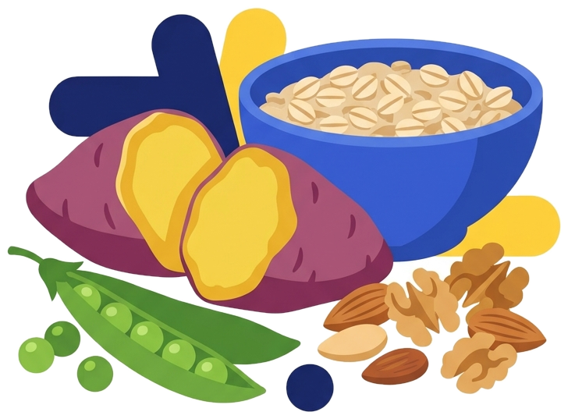
LBT BODY TURN CHALLENGE | WEEK 02
탄수화물, 무조건 끊지 말고
'혈당 속도'를 잡으세요
나쁜(정제) 탄수화물
착한(복합) 탄수화물
빠른 흡수 → 혈당 스파이크
인슐린 과잉 → 내장지방 축적
2시간 뒤 가짜 배고픔 폭발
느린 흡수 → 완만한 혈당 곡선
지방 축적 없이 에너지로 연소
하루 100g 이상 꼭 챙겨 드세요
밥·떡·면 먹기 20~30분 전 【소이 1포 + 블룸 1포】
GLP-1 포만감 호르몬을 깨우고 오크라 뮤실리지로 장벽을 코팅해 혈당 스파이크를 막아줍니다!
Notes:
■ [2주차 - Slide 07] 나쁜 탄수화물 vs 착한 탄수화물
[연출 큐] 왼쪽(나쁜 탄수화물)과 오른쪽(착한 탄수화물)을 비교한 뒤, 하단 노란 배너의 식전 20~30분 비책을 강조합니다.
[발표 대본]
"핵심은 탄수화물의 양보다 '혈당이 오르는 속도'입니다.
왼쪽의 흰쌀밥·빵·떡·면 같은 정제 탄수화물은 흡수가 너무 빨라 혈당 스파이크를 일으키고 인슐린을 폭발시켜 내장지방으로 쌓입니다.
반면 오른쪽의 현미·귀리·고구마·통곡물 같은 착한 탄수화물은 천천히 흡수되어 살로 가지 않고 에너지로 깨끗이 연소됩니다.
어쩔 수 없이 밥이나 면을 드실 때는 식사 20~30분 전에 【소이 1포 + 블룸 1포】를 먼저 드세요! 소이가 GLP-1 호르몬을 깨우고 블룸의 식물성 뮤실리지가 장벽을 코팅해 혈당 속도를 완만하게 잡아줍니다."

Slide 8

LBT BODY TURN CHALLENGE | WEEK 02
영양소 탐구 02 · 단백질(Protein)
01. 근육량 유지·증대 & 기초대사량 상승
가만히 있어도 열량을 태우는 근육을 지켜 요요 원천 차단
다이어트 중 빠져나가는 근손실 방어
단백질 섭취,
다이어트에 왜 필요할까?
1
02. 식욕 억제 호르몬 & 대사 효소·면역 재료
포만감 호르몬(GLP-1·PYY) 분비를 촉진해 폭식 예방
지방을 분해하는 생체 효소와 호르몬·항체의 핵심 원료
체중 1kg당 하루 0.8~1.2g 필수 섭취!
단백질은 내 몸의 지방 소각장(근육)을 짓는 벽돌입니다.
2
03. 뼈·관절 지지 & 피부 탄력·모발 보호
콜라겐·엘라스틴·케라틴 합성의 직접적인 원료
감량 후 피부가 처지거나 머리카락이 빠지는 부작용 예방
3
★ 단백질은 한 번에 몰아 먹기보다 아침·점심·저녁 나눠서 채워주어야 흡수율이 극대화됩니다!
Notes:
■ [2주차 - Slide 08] 단백질 섭취, 다이어트에 왜 필요할까?
[연출 큐] 단백질이 단순히 근육만 만드는 게 아니라 식욕 호르몬, 지방 분해 효소, 피부 콜라겐까지 만든다는 점을 강조합니다.
[발표 대본]
"두 번째 영양소, 다이어트의 핵심 열쇠인 '단백질'입니다!
체중 1kg당 하루 0.8~1.2g(60kg 기준 약 50~70g)의 단백질 섭취가 꼭 필요한 이유는 세 가지입니다.
첫째, 지방을 태우는 소각장인 근육과 기초대사량을 지켜줍니다.
둘째, 식욕을 억제하는 호르몬과 지방 분해 효소 자체가 모두 단백질로 만들어집니다! 단백질이 부족하면 지방을 태우는 일꾼이 없는 셈입니다.
셋째, 피부 탄력을 지키는 콜라겐과 모발을 지키는 케라틴의 원료가 바로 단백질입니다."

Slide 9

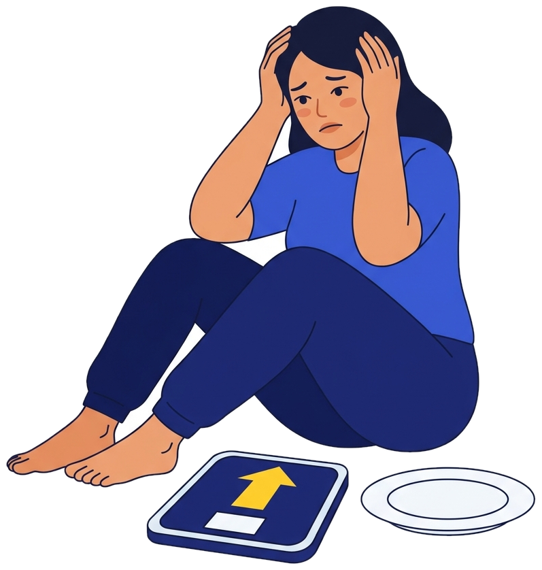
LBT BODY TURN CHALLENGE | WEEK 02
단백질도 '분자 크기(Dalton)'가 핵심입니다!
일반 단백질 vs 500Da 소이 펩타이드
1 근육량 증대
2 식욕 억제
3 뼈·관절 강화
4 체지방 연소
5 탈모·피부 보호
일반 고분자 단백질
분자량 10,000Da 이상
위산·효소로 2~4시간 소화 필요
가스·더부룩함 및 흡수율 저하
르메뜨레 소이 펩타이드
500Da 이하 59.26% (SGS)
소화 부담 없이 PepT1 직행 흡수
근합성 스위치 mTOR 즉각 ON
조단백질 98.9% · 지방 <0.1%
VS
Notes:
■ [2주차 - Slide 09] 일반 고분자 단백질 vs 500Da 초저분자 소이 펩타이드
[연출 큐] 닭가슴살이나 일반 단백질 파우더를 먹고 속이 더부룩했던 경험을 물어보며 분자량(Dalton) 차이를 설명합니다.
[발표 대본]
"단백질이 좋다고 고기나 일반 단백질 쉐이크를 많이 드시면 속이 더부룩하고 가스가 차지 않으셨나요?
일반 단백질은 분자량이 10,000달톤 이상인 거대 덩어리여서 위산과 소화효소로 2~4시간 동안 힘들게 쪼개야 합니다. 특히 중장년층이나 다이어트 중에는 소화효소가 줄어 흡수율이 뚝 떨어집니다.
반면 르메뜨레 소이 펩타이드는 500달톤 이하 초저분자가 59.26%여서 소화 과정 없이 소장 PepT1 통로로 세포까지 직행합니다! 게다가 콜레스테롤과 포화지방이 제로인 식물성 대두 펩타이드입니다."

Slide 10
LBT BODY TURN CHALLENGE | WEEK 02
100% 생물학적 효소 가수분해 공법 (SGS 82.07g/100g)
소이 펩타이드 속 20종 아미노산이
바디 턴을 깨우는 원리
1
BCAA (류신·이소류신·발린) · 근육 수호
2
아르기닌 & 글루탐산 · 혈류 & 장 점막 활력
• 근육 단백질 합성의 핵심 스위치(mTOR) 직접 자극
• 다이어트 및 운동 중 근손실을 막고 기초대사량 유지
• 류신 6.45g · 이소류신 3.74g · 발린 3.78g 함유
• 산화질소(NO) 생성을 도와 혈관 이완 및 대사 순환 촉진
• 소장 점막 세포의 핵심 에너지원 공급으로 장벽 강화
• 아르기닌 6.26g · 글루탐산 18.39g 풍부 함유
3
트립토판(0.47g) · 행복 호르몬 & 숙면 스위치
4
시스틴(1.08g) & 글리신·프롤린 · 항산화 & 콜라겐
• 화학적 산 분해 시 100% 파괴되나 효소 분해로 온전히 보존!
• 장과 뇌에서 식욕 억제 '세로토닌'과 숙면 '멜라토닌' 합성
• 다이어트 중 감정 기복·야식 폭식·불면 예방에 필수
• 간 해독 및 세포 항산화의 핵심인 '글루타치온' 생성 원료
• 피부 진피층 콜라겐·모발 케라틴 사슬을 단단히 결합
• 감량 중 피부 처짐과 푸석함을 막는 이너뷰티 아미노산
★ SGS 성적서(QDF26-0037147-01) 공인! 필수 아미노산 9종을 포함한 20종 아미노산 전원이 살아 있습니다!
Notes:
■ [2주차 - Slide 10] 효소 가수분해 20종 아미노산의 대사 시너지
[연출 큐] 소이 펩타이드 한 포 안에 근육(BCAA), 순환(아르기닌), 식욕·수면(트립토판), 해독·콜라겐(시스틴) 아미노산이 모두 들어 있음을 강조합니다.
[발표 대본]
"르메뜨레 소이 펩타이드가 특별한 또 하나의 이유는 제조 공법입니다. 값싼 화학적 산(Acid) 분해를 하면 필수 아미노산인 트립토판과 시스틴이 파괴되지만, 우리는 100% 생물학적 효소 가수분해 공법을 사용해 20종 아미노산 전원을 온전히 보존했습니다!
근육을 지키는 BCAA, 순환을 돕는 아르기닌, 폭식을 막는 세로토닌의 원료 트립토판(0.47g), 그리고 글루타치온과 콜라겐을 만드는 시스틴(1.08g)까지 총 아미노산 82.07g/100g이 여러분의 대사를 깨워줍니다."

Slide 11
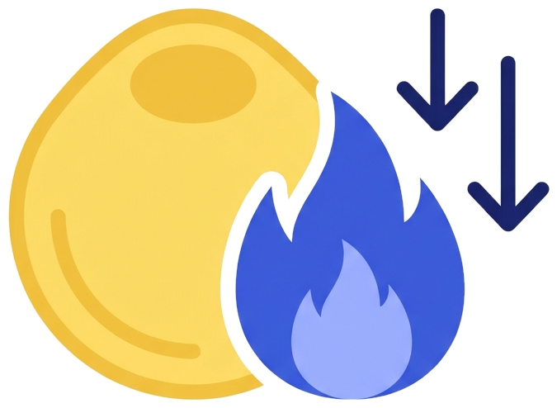
LBT BODY TURN CHALLENGE | WEEK 02
영양소 탐구 03 · 지방(Fat)
세포막과 뇌 신경계를 구성하는 핵심 성분
우리 몸 60조 개 세포의 세포막과 뇌 조직의 주요 구성 물질
극단적 무지방 식단 시 피부 건조·기억력 저하·무기력 초래
'다이어트의 적'은
무조건 지방일까요?
1
성호르몬·부신피질 호르몬 합성 & 지용성 비타민 흡수
비타민 A · D · E · K가 몸에 흡수되도록 돕는 필수 매개체
체온 유지 및 외부 충격으로부터 내장 기관 보호
지방을 100% 끊으면 호르몬과 세포막이 무너집니다!
나쁜 지방은 비우고 착한 지방은 적정량 챙겨야 합니다.
2
핵심은 '어떤 지방을 먹고, 나쁜 기름을 어떻게 비우느냐!'
하루 45~55g 수준의 착한 불포화지방은 섭취하되,
외식 속 포화·트랜스지방은 오크라 뮤실리지로 흡착 배출!
3
★ '무지방'이 아니라 '착한 지방 섭취 + 나쁜 지질 흡착 배출'이 LBT의 지방 관리 공식입니다!
Notes:
■ [2주차 - Slide 11] '다이어트의 적'은 지방? (지방의 필수 역할)
[연출 큐] 타사 2주차 커리큘럼의 지방 파트를 LBT 버전으로 설명하며, 지방의 순기능과 관리법을 짚어줍니다.
[발표 대본]
"세 번째 거대영양소는 '지방'입니다. 이름만 들어도 다이어트의 적 같지만, 사실 좋은 지방은 우리 몸의 세포막과 호르몬을 만들고 지용성 비타민(A·D·E·K)을 흡수시키는 필수 영양소입니다.
지방을 아예 안 먹으면 피부가 하얗게 일어나고 호르몬 불균형이 옵니다. 중요한 건 나쁜 지방과 착한 지방을 구분하는 것입니다!"

Slide 12
LBT BODY TURN CHALLENGE | WEEK 02
기름으로 기름을 씻어내고, 뮤실리지로 감싸 내보내라!
나쁜 지방 vs 착한 지방
올바른 지방 선택법
피해야 할 나쁜 지방
챙겨야 할 착한 지방
트랜스지방 · 과도한 포화지방
오메가-3 · 불포화지방산 (하루 50g 내외)
VS
• 튀김 · 마가린 · 쇼트닝 · 과자 · 가공육
• 혈관 내 나쁜 콜레스테롤(LDL)과 중성지방 상승
• 복부 내장지방 축적 및 만성 염증 유발
• 세포막을 딱딱하게 굳게 해 인슐린 저항성 악화
▶ 외식·야식 속 숨은 나쁜 기름 주의!
• 등푸른생선 · 아보카도 · 올리브유 · 견과류
• 혈관 벽의 찌꺼기를 청소하고 염증 완화
• 세포막 유연성 회복으로 호르몬 신호 전달 원활
• 지방 분해 호르몬(아디포넥틴) 분비 촉진
▶ 하루 한 줌 견과류·생선·올리브유 권장!
★ 고기·기름진 외식 20분 전 【풀컵 오크라 + 오크라 블룸】 → 뮤실리지와 차전자피가 지질·담즙산을 감싸 배출!
Notes:
■ [2주차 - Slide 12] 나쁜 지방 vs 착한 지방 & LBT 기름 방어법
[연출 큐] 나쁜 지방과 착한 지방 식품을 비교하고, 기름진 외식 전 디톡+블룸 선행 섭취 팁을 강조합니다.
[발표 대본]
"튀김, 도넛, 가공육에 든 트랜스지방과 과도한 포화지방은 내장지방과 혈관 염증을 만듭니다. 반면 올리브유, 아보카도, 견과류, 등푸른생선에 든 착한 불포화지방은 오히려 혈관의 나쁜 기름을 청소해 줍니다.
그리고 삼겹살이나 기름진 외식을 피할 수 없을 땐 어떻게 할까요? 식사 20분 전에 풀컵 오크라 1포와 오크라 블룸 1포를 드세요! 오크라 뮤실리지와 차전자피 식이섬유가 장에서 지질과 담즙산을 겔처럼 감싸 안아 대변으로 배출되도록 도와줍니다."

Slide 13
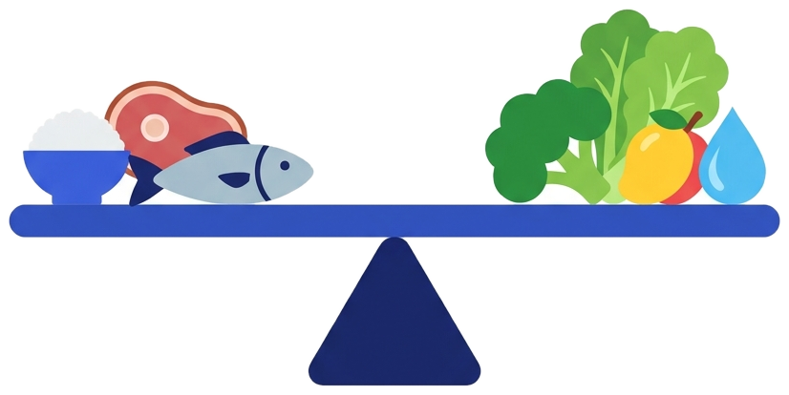
LBT BODY TURN CHALLENGE | WEEK 02
적게 먹어도 살이 안 빠진다면?
'태우는 영양소'
부족입니다
타는 영양소(땔감) 탄수화물·단백질·지방
태우는 영양소(불쏘시개) 식물영양소·섬유·물
불쏘시개가 없으면 땔감이 타지 않고
전부 뱃살(내장지방)로 쌓입니다!
LBT 불쏘시개 공급 솔루션
오크라 블룸 폴리페놀 + 풀컵 오크라 4종 베리
Notes:
■ [2주차 - Slide 13] 타는 영양소 vs 태우는 영양소
[연출 큐] 오른쪽 시소 일러스트를 가리키며 '장작(땔감)'과 '불쏘시개' 비유로 거대영양소와 미량영양소를 설명합니다.
[발표 대본]
"물만 먹어도 살이 찐다, 적게 먹는데도 안 빠진다 하시는 분들! 바로 이 슬라이드에 정답이 있습니다.
탄수화물·단백질·지방 3대 거대영양소는 에너지를 내는 '타는 영양소(장작·땔감)'입니다. 그런데 장작에 불을 붙여 태워주는 건 비타민, 미네랄, 항산화 식물영양소(폴리페놀), 식이섬유, 물 같은 '태우는 영양소(불쏘시개)'입니다!
불쏘시개가 없으면 장작이 타지 않고 전부 연기와 재(내장지방)로 쌓입니다."

Slide 14
LBT BODY TURN CHALLENGE | WEEK 02
내 몸속 60조 개 세포의 에너지 발전소
미토콘드리아(Mitochondria)란?
우리가 먹은 탄수화물과 지방을 태워 생체 에너지(ATP)로
바꿔주는 세포 속 '초소형 열량 소각장'
지방 소각장 '미토콘드리아'를
깨우는 대사 점화
1
미토콘드리아 기능이 떨어지면?
소각장이 멈춰 적은 식사량도 에너지로 못 쓰고 지방 저장
만성 피로 · 수족냉증 · 나잇살 집중 증가
미토콘드리아가 활발하면 가만히 있어도 지방이 탑니다!
나이가 들수록 꺼져가는 소각장 불씨를 되살리세요.
2
소각장 재가동 열쇠: 아미노산 + 폴리페놀
소이 펩타이드(BCAA·아르기닌·시스틴)로 소각장 부품을 고치고
오크라 블룸·풀컵 오크라 폴리페놀로 활성산소 그을음 청소!
3
★ 소이 펩타이드(부품) + 오크라 블룸(점화제) = 24시간 돌아가는 미토콘드리아 지방 연소 엔진!
Notes:
■ [2주차 - Slide 14] 태우는 영양소와 미토콘드리아의 비밀
[연출 큐] 미토콘드리아를 '세포 속 보일러·소각장'에 비유하여 시니어·초보자도 한 번에 이해하게 설명합니다.
[발표 대본]
"우리 세포 안에는 '미토콘드리아'라는 작은 보일러(지방 소각장)가 들어 있습니다.
젊었을 땐 이 보일러가 쌩쌩 돌아가서 밤에 라면을 먹고 자도 다 태워버렸지만, 나이가 들고 영양이 부족해지면 보일러에 그을음(활성산소)이 끼고 부품이 낡아 불이 꺼져 버립니다. 이것이 바로 '나잇살'입니다!
꺼져가는 미토콘드리아 보일러의 부품을 새것으로 갈아주는 것이 500달톤 '소이 펩타이드'이고, 보일러 속 그을음을 닦아내고 불을 지펴주는 불쏘시개가 '오크라 블룸'과 '풀컵 오크라'의 식물성 폴리페놀입니다."

Slide 15
LBT BODY TURN CHALLENGE | WEEK 02
영양소 탐구 04 & 05 · 비타민 · 미네랄 · 피토케미컬
태우는 미량영양소가 부족하면
살이 잘 안 빠집니다!
1
에너지 대사 불발 · 만성 무기력
2
활성산소 누적 · 세포 염증 증가
• 탄수화물·지방을 에너지로 바꾸는 조효소 부족
• 밥을 먹어도 기운이 없고 자꾸 단것만 당김
• 대사 속도 저하로 섭취 칼로리가 뱃살로 직행
• 지방이 연소될 때 발생하는 대사 찌꺼기(활성산소) 방치
• 세포막 산화 및 호르몬 수용체 민감도 저하
• 감량 정체기 조기 도래 및 피부 노화 가속
3
오크라 블룸 98%의 피토케미컬 파워
4
풀컵 오크라 4종 퍼플 베리(32%) 시너지
• 오크라 고유의 퀘르세틴 · 폴리페놀 · 플라보노이드 농축
• 칼슘 · 마그네슘 · 칼륨 등 천연 식물성 미네랄 함유
• 대사 회로의 윤활유 역할 및 항산화 밸런스 케어
• 오디(11%) · 블랙커런트(8%) · 5종 믹스베리(7.6%)
• 레드비트 뿌리 분말(5.4%)의 풍부한 안토시아닌·베타인
• 비움 과정 중 지치지 않는 상큼한 활력과 항산화 충전
★ 르메뜨레는 합성 첨가물 대신 자연 원물(오크라·4종 베리·대두)의 생명력으로 대사를 깨웁니다!
Notes:
■ [2주차 - Slide 15] 다이어트를 좌우하는 비타민·미네랄·식물영양소
[연출 큐] 비타민·미네랄·식물영양소 부족 시 살이 안 빠지는 이유와 오크라 블룸·풀컵 오크라의 천연 항산화 성분을 연결합니다.
[발표 대본]
"비타민과 미네랄, 그리고 식물이 스스로를 지키기 위해 만든 피토케미컬(식물영양소)이 부족하면 우리 몸은 지방을 태울 수가 없습니다.
풀컵 오크라에 들어 있는 오디, 블랙커런트, 믹스베리, 레드비트(총 32%)의 보랏빛 안토시아닌과, 오크라 블룸 98%에 농축된 폴리페놀·퀘르세틴이 바로 여러분의 지방 연소를 돕는 천연 불쏘시개입니다."

Slide 16

LBT BODY TURN CHALLENGE | WEEK 02
영양소 탐구 06 · 제6의 영양소 식이섬유(Dietary Fiber)
01. 칼로리 없이 최대 50배 부풀어 포만감 형성
위와 장에서 수분을 흡수해 부피가 커지면서
배고픔 호르몬(그렐린)을 잠재우고 과식을 자연스럽게 방지
식이섬유, 다이어트할 때
왜 매일 챙겨야 할까요?
1
02. 당분·중성지방·콜레스테롤의 스펀지 흡착
그물망 같은 섬유질과 점성 뮤실리지가 당과 기름을 감싸
혈액으로 흡수되는 속도를 늦추고 변으로 배출
체내 소화효소로 흡수되지 않고 장을 청소하는 파수꾼!
장내 '날씬균'을 키우는 유일한 먹이입니다.
2
03. 장내 유익균(날씬균) 증식 & 단쇄지방산 생성
유익균이 식이섬유를 발효시켜 만드는 '단쇄지방산(SCFA)'이
장벽을 튼튼하게 하고 지방 축적을 억제하는 신호 전달!
3
★ 한국인 하루 식이섬유 권장량 20~30g! 일반 식사만으로는 절반도 채우기 어렵습니다.
Notes:
■ [2주차 - Slide 16] 식이섬유, 다이어트할 때 챙겨 먹어야 하는 이유
[연출 큐] 식이섬유가 어떻게 칼로리 없이 배를 채우고 장내 날씬균을 키워 단쇄지방산(SCFA)을 만드는지 설명합니다.
[발표 대본]
"여섯 번째 영양소, 제6의 영양소라 불리는 '식이섬유'입니다!
식이섬유는 우리 몸에 칼로리로 흡수되지 않으면서 세 가지 기적을 만듭니다.
첫째, 수분을 빨아들여 배를 든든하게 채워줍니다.
둘째, 같이 먹은 밥의 당분과 고기의 기름기를 그물처럼 감싸서 흡수를 늦추고 밖으로 끌고 나갑니다.
셋째, 장속의 날씬균(유익균)이 식이섬유를 먹고 '단쇄지방산'이라는 물질을 만드는데, 이것이 바로 살이 안 찌도록 대사 스위치를 켜는 핵심 물질입니다!"

Slide 17
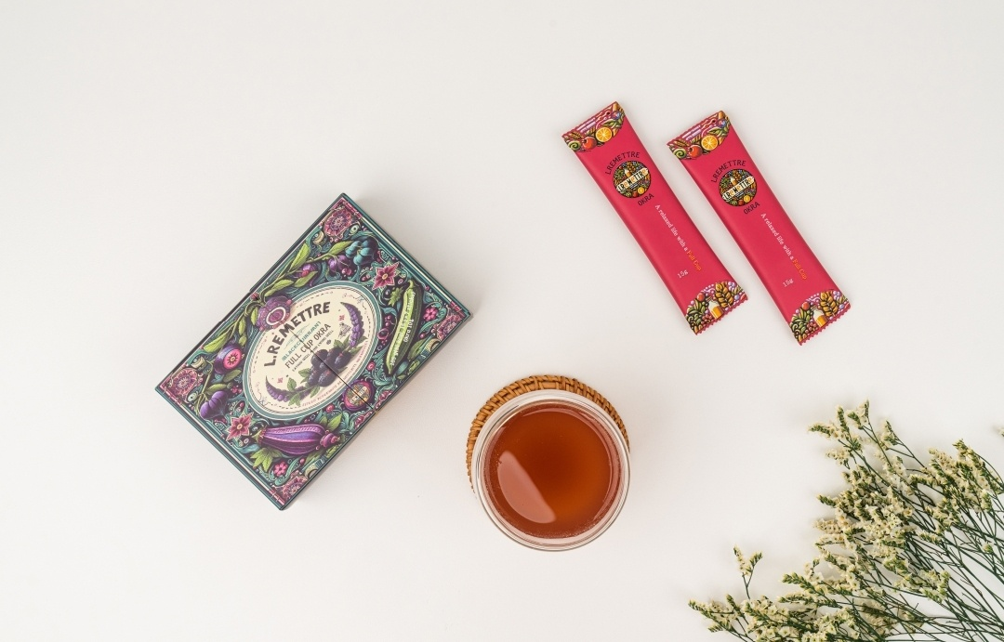
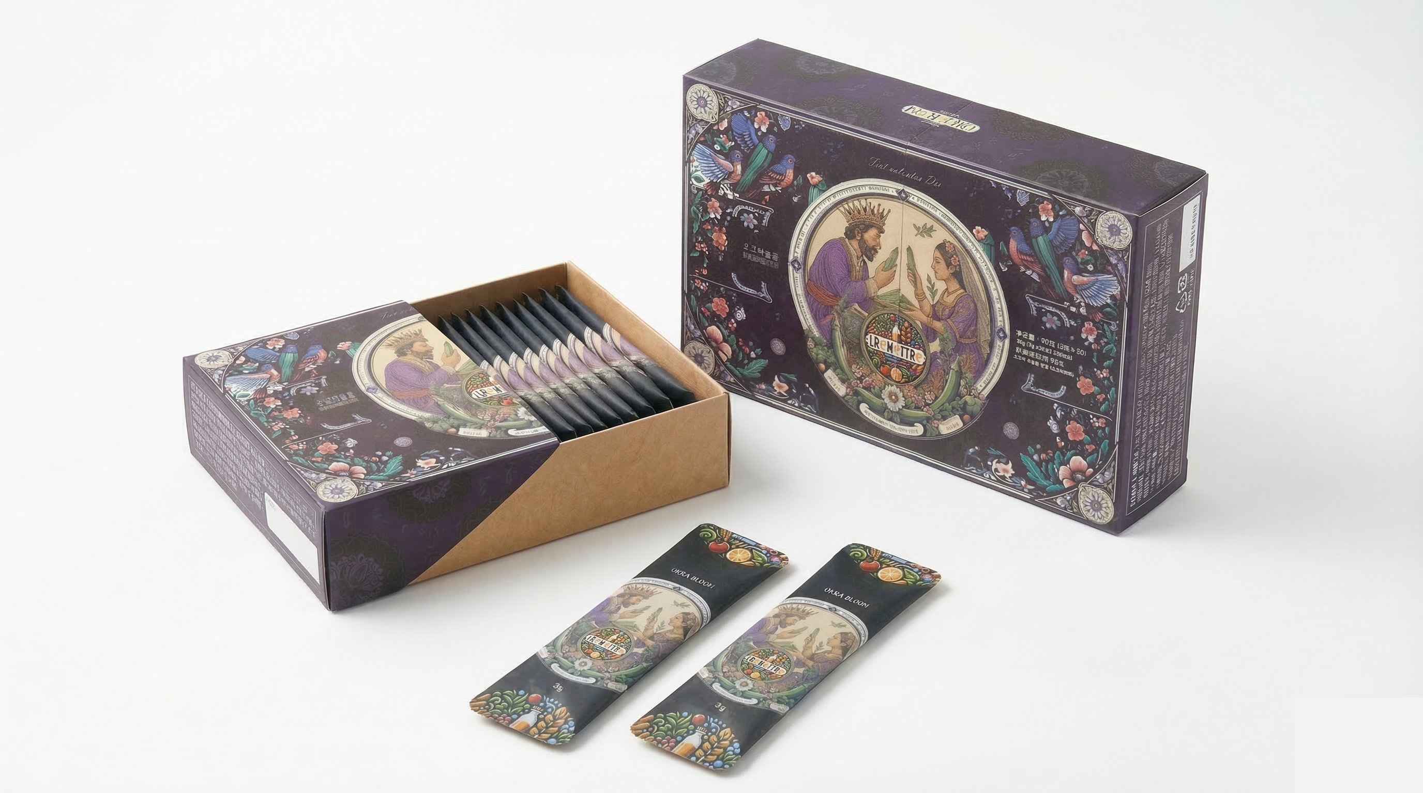
LBT BODY TURN CHALLENGE | WEEK 02
하루 20~30g 식이섬유를 가장 완벽하게 채우는 법
단일 식이섬유 vs
르메뜨레 이중 섬유질 시너지
물리적 팽창 & 밀어내기
점성 겔 코팅 & 완충
차전자피 36% + 프리바이오틱스
오크라 식물성 뮤실리지(Mucilage)
VS
• 수분 흡수 시 최대 50배 팽창하는 고밀도 섬유질
• 장내 변의 부피를 늘리고 연동운동을 강력 자극
• 치커리 뿌리 이눌린(9~10%) + 올리고당(4%) 배합
• 묵은 숙변성 노폐물을 빗자루처럼 쓸어내기
▶ 풀컵 오크라 1포(15g)로 압도적 비움!
• 오크라꽃 추출물(10%) + 오크라 블룸(98% 고농축)
• 수용성 다당류 뮤실리지가 매끄러운 천연 겔 형성
• 팽창한 식이섬유가 장벽을 긁지 않도록 윤활 코팅
• 식후 혈당 스파이크 및 담즙산·콜레스테롤 재흡수 완충
▶ 거칠지 않고 물 흐르듯 편안한 황금 쾌변!
★ '차전자피(빗자루)'와 '오크라 뮤실리지(윤활 코팅)'가 만났을 때 가장 이상적인 장 디톡스가 완성됩니다!
Notes:
■ [2주차 - Slide 17] 식이섬유가 다이어트에 미치는 영향 & 르메뜨레 이중 시너지
[연출 큐] 일반 차전자피만 먹었을 때의 뻑뻑함과, 오크라 뮤실리지가 더해진 르메뜨레의 부드러운 윤활 시너지를 비교합니다.
[발표 대본]
"시중의 일반 차전자피만 단독으로 드시면 장에서 부풀기만 해서 자칫 뻑뻑하거나 배가 아플 수 있습니다.
르메뜨레가 독보적인 이유는 50배 팽창하는 '차전자피(물리적 빗자루)'에 오크라의 수용성 다당류 '뮤실리지(천연 윤활 코팅제)'를 결합했기 때문입니다! 부풀어 오른 식이섬유 덩어리 겉면을 오크라 뮤실리지 겔이 매끄럽게 감싸주니까 복통 없이 물 흐르듯 시원하고 부드럽게 빠져나오는 것입니다."

Slide 18
LBT BODY TURN CHALLENGE | WEEK 02
영양소 탐구 07 · 생명수 물(Water)
물, 제대로 마시면 살 빠진다!
수분 섭취의 8대 순기능
1
① 지방 분해(가수분해) 필수 원료 & ② 칼로리 0
2
③ 신진대사율 24~30% 상승 & ④ 가짜 배고픔 차단
• 중성지방이 분해될 때 반드시 '물 분자(H2O)'가 필요!
• 물은 0kcal이면서 소화·흡수·배출 과정에서 열량 소모
• 수분 섭취 후 교감신경 활성으로 기초 에너지 소비 증가
• 뇌는 갈증을 배고픔으로 착각! 물 1컵이 과식을 막음
3
⑤ 혈액 순환 개선 & ⑥ 림프 독소·부종 배출
4
⑦ 식이섬유 50배 팽창 완성 & ⑧ 피부 보습·탄력
• 500Da 펩타이드와 산소를 근육·세포 끝까지 신속 배달
• 몸속 나트륨과 대사 노폐물을 소변·땀으로 배출해 부기 완화
• 풀컵 오크라 차전자피와 블룸 뮤실리지가 겔을 형성하는 핵심
• 다이어트 중 피부 속건조와 잔주름을 막는 천연 수분 충전
★ 지방이 타는 화학 반응의 이름이 바로 '가수분해(물 水 + 분해)'입니다! 물 없이는 지방도 안 탑니다.
Notes:
■ [2주차 - Slide 18] 우리 몸에서 물은? 물, 제대로 마시면 살 빠진다! (8대 순기능)
[연출 큐] '가수분해(물을 더해 분해한다)'라는 단어를 풀어서 왜 물을 마셔야 지방이 분해되는지 명쾌하게 설명합니다.
[발표 대본]
"일곱 번째 영양소, 돈 한 푼 안 드는 최고의 다이어트 명약 '물'입니다!
과학적으로 우리 몸의 지방이 분해되는 과정을 '가수분해(加水分解)'라고 부릅니다. 글자 그대로 '물(水)을 더해야(加) 지방이 분해된다'는 뜻입니다!
물을 충분히 마시면 지방 분해가 빨라지고, 신진대사가 올라가며, 갈증을 배고픔으로 착각하는 가짜 식욕이 사라지고, 부종이 빠지며, 풀컵 오크라의 식이섬유가 50배로 부풀어 장을 깨끗이 청소해 줍니다."

Slide 19

LBT BODY TURN CHALLENGE | WEEK 02
식이섬유와 펩타이드를 깨우는
01. 아침 공복 미온수 1컵 + 소이 2포
밤새 끈적해진 혈액을 맑게 하고 장 연동운동과
세포 대사 스위치를 동시에 켜는 모닝 루틴
건강하게
물 마시기 4계명
1
02. 찬물 대신 체온과 비슷한 미지근한 물
찬물은 장을 굳게 하고 소화효소 활성을 떨어뜨림
소이 펩타이드 자동 용해 온도(40~45°C)가 최적!
2
포만감 증가
지질·노폐물 배출
날씬균 환경
식후 혈당 유지
03. [필수] 디톡 음용 직후 동량 생수 1컵 추가!
생수 150~200ml에 풀컵 오크라를 타 마신 직후
반드시 같은 양(150~200ml)의 생수를 추가로 마시기!
3
부종 예방
쾌변 완성
04. 커피·음료 대신 순수한 물 하루 1.5~2L
한 번에 벌컥벌컥 마시지 말고 틈틈이 나누어 섭취
카페인 음료는 이뇨 작용으로 오히려 수분을 빼앗음
4
Notes:
■ [2주차 - Slide 19] 건강하게 물 마시기 4계명
[연출 큐] 오른쪽 4가지 물 마시기 수칙 중 특히 3번(풀컵 오크라 직후 동량 생수 추가)을 다시 한번 강조합니다.
[발표 대본]
"그럼 물을 어떻게 마셔야 살이 빠질까요? 네 가지만 기억하세요.
첫째, 아침에 눈뜨자마자 미지근한 물 한 컵과 소이 펩타이드 2포로 잠든 대사를 깨우세요.
둘째, 얼음물 대신 체온과 비슷한 따뜻한 물을 드세요. 체온이 1도 올라가면 대사량과 면역력이 크게 올라갑니다.
셋째, 가장 중요한 원칙! 풀컵 오크라(디톡)는 생수 150~200ml에 타서 드신 직후, 반드시 동량(150~200ml)의 생수를 한 컵 더 마셔야 합니다!
넷째, 아메리카노나 차가 아닌 순수한 물로 하루 1.5~2리터를 조금씩 자주 나눠 마시세요."

Slide 20
LBT BODY TURN CHALLENGE | WEEK 02
INNER BEAUTY · 살은 빠져도 피부는 10년 더 젊어지는 비결
다이어트 중 피부 처짐·건조를 막는
르메뜨레 3중 이너뷰티 과학
STEP 1 · 장-피부 축 정화
STEP 2 · 천연 수분 홀딩
STEP 3 · 진피 콜라겐 원료
장이 맑아야 피부가 맑아진다
오크라 뮤실리지 & 베리 항산화
500Da 펩타이드 20종 아미노산
장내 부패 독소가 혈관을 타고
피부로 올라오면 트러블·칙칙함 유발!
풀컵 오크라로 장부터 맑게 비움!
오크라 추출물 98%(블룸)의 다당류와
4종 베리 안토시아닌이 산화 스트레스
차단 및 속건조 없는 수분감 유지!
콜라겐·엘라스틴·케라틴을 만드는
글리신·프롤린·시스틴 초저분자 직행 공급!
턱선·볼살 처짐 없이 탄탄한 리프팅!
★ 굶어서 빼면 얼굴부터 늙지만, LBT로 비우고 채우면 살이 빠질수록 안색과 탄력이 살아납니다!
Notes:
■ [2주차 - Slide 20] 다이어트 중 피부 탄력과 수분을 지키는 이너뷰티 과학
[연출 큐] "살 빼고 나니 얼굴이 해쓱해지고 주름이 늘었다"는 흔한 고민을 '장-피부 축(Gut-Skin Axis)'과 500Da 소이 펩타이드 아미노산으로 해결해 줍니다.
[발표 대본]
"다이어트할 때 가장 걱정되는 게 '살은 빠졌는데 얼굴이 늙어 보이고 피부가 푸석해지는 것'이죠?
의학계에서는 장과 피부가 하나로 연결되어 있다는 뜻으로 '장-피부 축(Gut-Skin Axis)'이라고 부릅니다.
LBT를 하면 왜 얼굴이 오히려 좋아질까요? 첫째, 풀컵 오크라로 장내 독소를 비워 안색을 맑게 하고, 둘째, 오크라 블룸의 뮤실리지와 베리 항산화 성분으로 피부 속 수분을 지키며, 셋째, 500달톤 소이 펩타이드가 피부 콜라겐과 모발 케라틴의 원료인 글리신·프롤린·시스틴을 세포로 바로 공급해 주기 때문입니다!"

Slide 21

LBT BODY TURN CHALLENGE | WEEK 02
LBT 2주차 성공의 열쇠
2주차! 이것만은
꼭 지켜주세요!
수칙 01 · 혈당 방어 루틴
수칙 02 · 가수분해 수분 충전
수칙 03 · 활동 대사 점화
식전 20~30분 소이+블룸!
미온수 하루 1.5~2L 마시기!
매일 6,000보 걷기 챌린지!
밥·빵·면을 먹기 20~30분 전에
소이 1포 + 블룸 1포를 먼저 마셔
혈당 스파이크와 인슐린 폭발 차단!
지방이 분해되는 가수분해를 위해
디톡 직후 동량 생수 1컵 추가 및
하루 8잔 이상 미지근한 물 섭취!
2주차부터 채운 아미노산과 영양소가
미토콘드리아에서 활활 타오르도록
매일 6,000보 걷기 단톡방 인증!
★ 2주차는 체중계 숫자보다 '사이즈 감소'와 '체지방 연소 엔진 가동'이 본격화되는 주간입니다!
Notes:
■ [2주차 - Slide 21] LBT 2주차 필수 실천 수칙
[연출 큐] 2주차 세 가지 실천 수칙(식전 소이+블룸, 물 1.5~2L, 매일 6,000보 걷기)을 힘 있게 정리합니다.
[발표 대본]
"2주차 동안 꼭 지켜주실 세 가지 약속입니다!
첫째, 탄수화물 식사 20~30분 전에는 반드시 소이 1포와 블룸 1포로 혈당 방어막을 먼저 치세요.
둘째, 오늘 배운 지방 가수분해를 위해 미지근한 물을 하루 1.5~2리터 챙겨 드세요.
셋째, 오늘부터 시작되는 '매일 6,000보 걷기 챌린지'를 단톡방에 함께 인증해 주세요!"

Slide 22

LBT BODY TURN CHALLENGE | WEEK 02
소이 펩타이드로 채우고, 걷기로 태운다!
STEP 1. 스마트폰 만보기 / 건강 앱 켜기
휴대폰 기본 헬스 앱 또는 만보기(캐시워크 등) 실행
오늘부터 매일 걸음 수가 기록되도록 설정
LBT 매일 6,000보 걷기
팀워크 미션 안내
1
STEP 2. 걷기 20분 전 '소이 펩타이드 1포'
산책·출퇴근 걷기 전에 소이 펩타이드 1포를 마시면
근손실 없이 하체 근육 합성과 지방 연소 효율 극대화!
무리한 고강도 운동 대신 누구나 할 수 있는
하루 6,000보 걷기로 내장지방을 태워보세요!
2
STEP 3. 저녁 단톡방에 '6,000보 인증샷' 공유
하루 6,000보 달성 화면을 캡처해 팀 단톡방에 업로드
개근 인증 시 4주차 수료식 특별 개근상 점수 부여!
3
★ 엘리베이터 대신 계단 오르기 · 한 정거장 먼저 내려 걷기만 해도 6,000보는 거뜬합니다!
Notes:
■ [2주차 - Slide 22] 매일 6,000보 걷기 팀워크 챌린지 안내
[연출 큐] 스마트폰 만보기 화면을 캡처해 단톡방에 올리는 방법을 안내하고, 걷기 전 소이 1포 섭취 팁을 알려줍니다.
[발표 대본]
"르메뜨레 3종으로 시작하고 걷기로 완성하는 2주차 특별 미션! 바로 '매일 6,000보 걷기 챌린지'입니다.
거창하게 헬스장에 가지 않으셔도 됩니다. 출퇴근길에 한 정거장 먼저 내려 걷거나 저녁 식사 후 동네 한 바퀴를 걸어 하루 6,000보를 채워보세요. 특히 걷기 전후에 소이 펩타이드 1포를 드시면 하체 근육이 탄탄하게 붙으면서 체지방이 훨씬 빠르게 연소됩니다!"

Slide 23
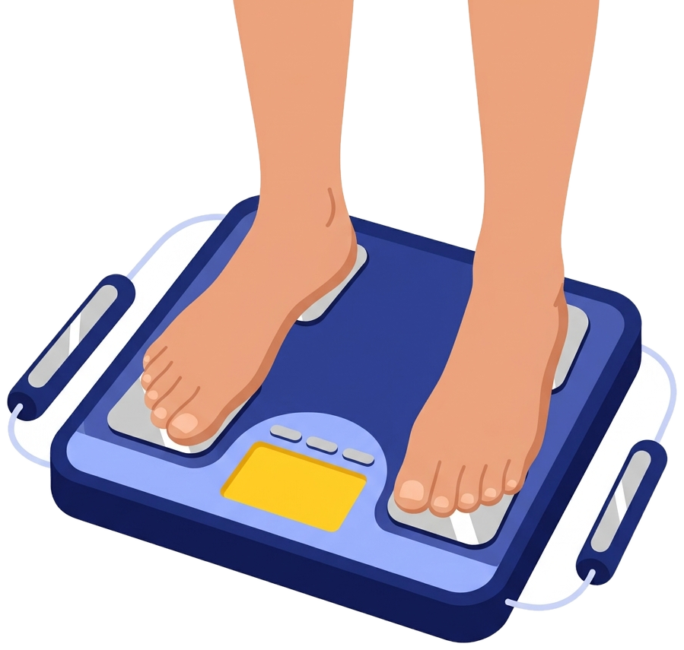


LBT BODY TURN CHALLENGE | WEEK 02
NEXT WEEK PREVIEW · 3주차 예고
다음 주 LBT에서는?
3주차 핵심 커리큘럼
PREVIEW 01
PREVIEW 02
PREVIEW 03
피할 수 없다면 돌파하라, 정체기!
코르티솔 제어 & 착한 간식
근육 부피 1.3배 & 10분 홈트
열심히 했는데 왜 체중계가 멈출까?
다이어트 항상성과 체중조절점(Set-Point)을
낮추는 계단식 감량의 비밀!
스트레스받으면 왜 뱃살만 찔까?
코르티솔 호르몬을 낮추는 숙면 비법 &
오후 4시 가짜 허기 잡는 간식 팁!
같은 60kg인데 옷태가 다른 이유!
골격근 점수(40%)를 단숨에 올리는
집에서 딱 10분 3대 코어 홈트레이닝!
★ 중요 공지: 다음 주 3주차 강의 시작 전에는 '중간 인바디(InBody) 점검 측정'이 진행됩니다!
Notes:
■ [2주차 - Slide 23] 다음 주(3주차) 예고 및 중간 인바디 공지
[연출 큐] 3주차가 반환점임을 알리고, 강의 전 중간 인바디 측정이 있음을 반드시 예고합니다.
[발표 대본]
"다음 주 3주차는 우리 4주 여정의 반환점입니다!
주제는 '벌써 포기할 건가요? 정체기 완전 돌파 & 근육 부피의 비밀'입니다. 왜 체중이 계단식으로 빠지는지, 스트레스 호르몬 코르티솔을 어떻게 잡는지, 그리고 인바디 골격근량 점수를 쑥 올려주는 10분 홈트레이닝까지 배웁니다.
특히 다음 주 강의 시작 30분 전에는 2주간의 변화를 확인하는 '중간 인바디 측정'이 있으니 조금 일찍 참석해 주세요!"

Slide 24
LBT BODY TURN CHALLENGE | WEEK 02
비운 자리에 500Da 펩타이드와 식이섬유를 채우는 주간!
00월 00일 00시에
3주차에서 다시 만나요!
3주차 참석 시 유의사항 (중간 인바디 측정)
• 강의 시작 30분 전 도착 • 측정 2시간 전 금식·금수 • 화장실 배변 후 측정
이번 주 미션: 식전 소이+블룸 & 매일 6,000보 걷기 인증 화이팅!
Notes:
■ [2주차 - Slide 24] 2주차 클로징 및 다음 주 일정 안내
[연출 큐] 참가자들을 격려하며 3주차 일시·장소와 중간 인바디 측정 준비 사항을 안내하고 마무리합니다.
[발표 대본]
"오늘 2주차 강의도 끝까지 집중해 주셔서 감사합니다!
이번 한 주는 오늘 배운 대로 식전 소이+블룸으로 혈당 속도를 잡고, 충분한 미온수와 함께 매일 6,000보 걷기로 미토콘드리아 소각장을 활활 태워보세요!
다음 주 00월 00일 00시, 중간 인바디 측정에서 깜짝 놀랄 변화로 다시 만나 뵙겠습니다. 감사합니다!"

